Slide 1

সকলকে শুভেচ্ছা

Slide 2
পরিচিতি
আজিজুন নাহার (সহঃশিক্ষক)
কৃষ্ণপুর ইসলামিয়া দাখিল মাদ্রাসা

Slide 3
পাঠ পরিচিতি
বিষয়- বিজ্ঞান
শ্রেণি-অষ্টম
অধ্যায় -ফুলের বিভিন্ন অংশ
সময় – ৪৫ মিনিট

Slide 4
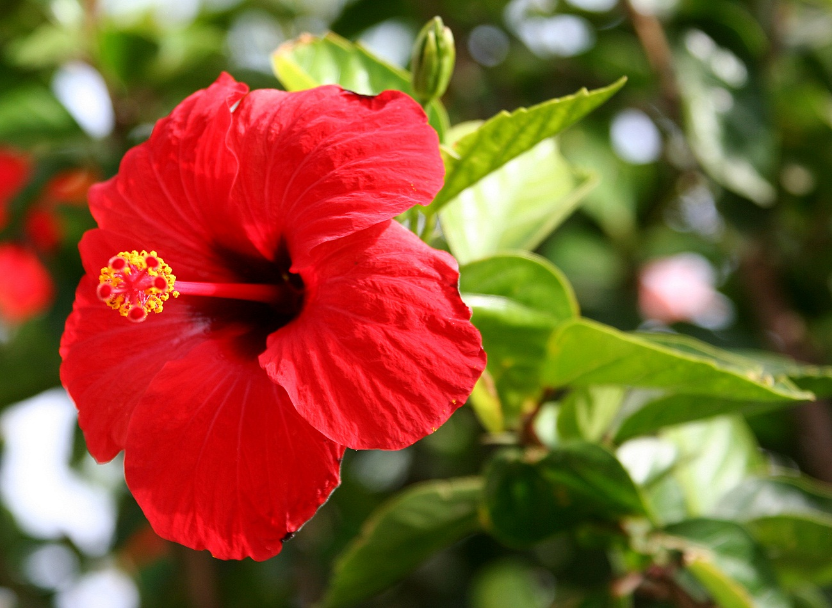
এটা কিসের ছবি

Slide 5
ফুলের বিভিন্ন অংশ ও পরাগায়ন

Slide 6
শিখন ফল
পরাগায়ন কি তা বলতে পারবে ।
সম্পূর্ণ ফুল চিহ্নিত করতে পারবে ।
একটি সম্পূর্ণ ফুলের বিভিন্ন অংশের
কাজ ব্যাখ্যা করতে পারবে ।
বীজ ও ফল উৎপাদনে পরাগায়নের ভূমিকা বিশ্লেষণ করতে পারবে ।

Slide 7
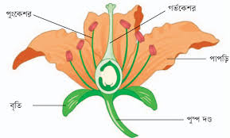

Slide 8

পাপড়ি
গর্ভাশয়
পুংকেশর
পুষ্পাক্ষ
বৃতি
আদর্শ ফুলের পাঁচটি অংশ

Slide 9
ফুলের পাঁচটি অংশের বর্ণনা
দলমন্ডলঃএটি বাইরের দিক থেকে দ্বিতীয় স্তবক।কতগুলো পাপড়ি মিলে দলমন্ডল গঠন করে।এর প্রতিটি অংশকে পাপড়ি বলে।
বৃতিঃফুলের সর্ব বাহিরের স্তবককে বৃতি বলে।এরা সবুজ রঙের হয়।
পুংস্তবকঃএটি ফুলের তৃতীয় স্তবক।এর প্রতিটি অংশকে পুংকেশর বলে।পুংকেশরের দন্ডের মত অংশকে পুংদন্ড এবং শীর্ষের থলির মত অংশকে পরাগধানী বলে।পরাগধানীর মধ্যে পরাগ উৎপন্ন হয়।পরাগ থেকে পুংজননকোষ হয়।এরা সরাসরি জনন কাজে অংশ নেয়।
স্ত্রীস্তবকঃএটি ফুলের চতুর্থ স্তবক।এটি তিনটি অংশে বিভক্ত যথা-গর্ভাশয়,গর্ভদন্ড ও গর্ভমুন্ড।গর্ভাশয় এর ভিতরে ডিম্বক থাকে।এরা সরাসরি জনন কাজে অংশগ্রহন করে।
পুষ্পমঞ্জরীঃকান্ডের শীর্ষে ফুলসহ শাখাকে পুষ্পমঞ্জরী বলে।

Slide 10
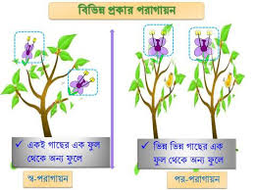

Slide 11
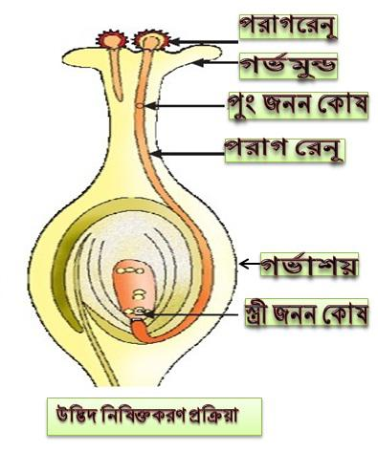

Slide 12

একটি ভিডিও দেখি

Slide 13
দলীয় কাজ
একটি জবা ফুলের বিভিন্ন অংশ আলাদা করে
  দেখাও।
  পরাগায়ন এর মাধ্যম কী কী তা খুজে বের কর এবংখাতায় লিখ ।

Slide 14
মূল্যায়ন
    একটি আদর্শ ফুলের কয়টি অংশ ও কী কী ?
    পরাগায়ন কাকে বলে ?
    পরাগায়ন কত প্রকার ও কী কী ?

Slide 15
বাড়ির কাজ
উদ্ভিদের নতুন বৈশিষ্ট্য সৃষ্টিতে কোন পরাগায়নটির বিশেষ ভূমিকা রয়েছে ব্যাখ্যা কর

Slide 16
ধন্যবাদ

